Slide 1

MLOps
Chapitre 3
Machine Learning

Slide 2
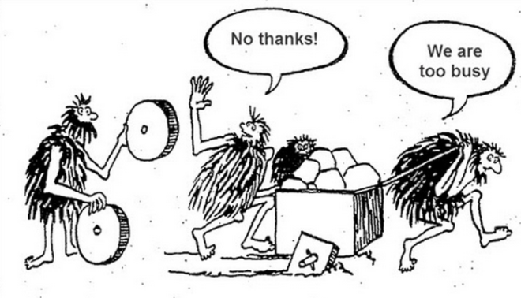

Slide 3
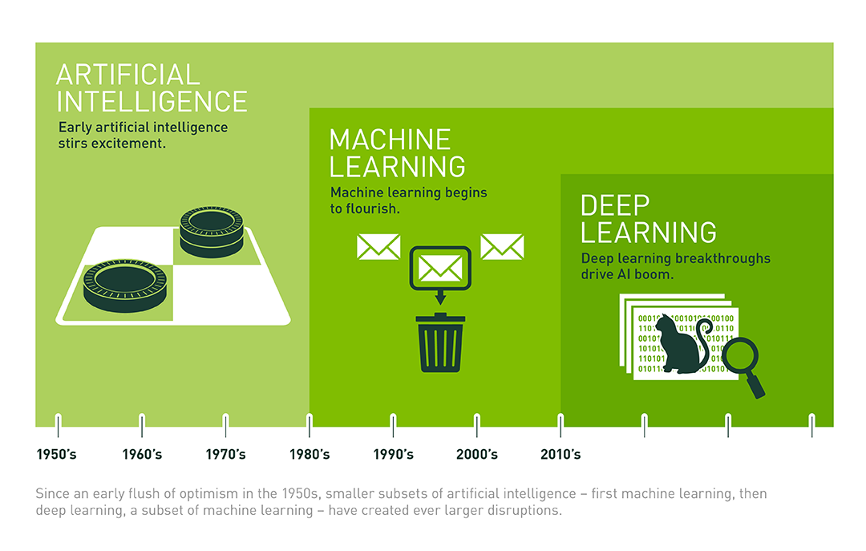
IA - ML - DL

Slide 4
But
En machine learning et en data science plus généralement, l'objectif est de trouver un modèle du phénomène à l'origine des données
C'est à dire qu'on considère que chaque donnée observée est l'expression d'une variable aléatoire générée par une distribution de probabilité
Par exemple les sondages

Slide 5
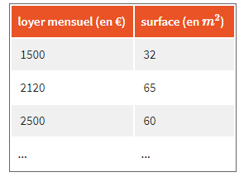
Exemple
Imaginez que vous voulez savoir si vous payez trop cher votre loyer
Vous avez récupéré sur un site de location une trentaine de prix des locations disponibles, ainsi que la surface associée

Slide 6
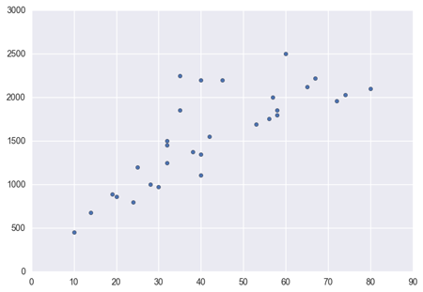
Graphique
Surface / Loyer

Slide 7
Régression
Une régression est une formule mathématique qui étudie des données réelle d’une manière proche de la réalité mais simplifiée
Différent types
Linéaire
Second degré
Polynomiale
Sinusoidale
Elliptique

Slide 8
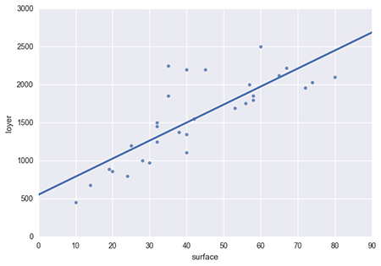
Régression linéaire
Notre exemple montre une régression linéaire

Slide 9
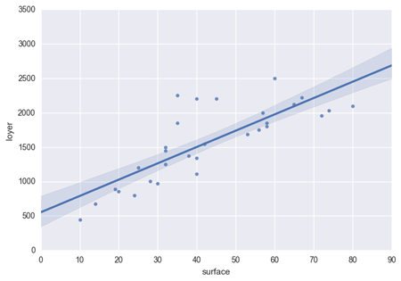
Erreur
Un écart type et un taux de confiance peut être calculé
Exemple : taux de confiance à 90%

Slide 10
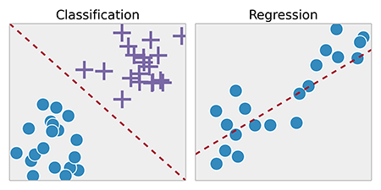
Classification
Une autre distinction qui vous aidera dans le choix d'un algorithme de machine learning est le type de sortie que l'on attend de notre programme
Est-ce une valeur continue (un nombre)
ou bien une valeur discrète (une catégorie) ?
Le premier cas est appelé une régression, le second une classification

Slide 11
Trouver le bon modèle
Pour résumer, le travail de modélisation consiste à trouver le bon modèle statistique qui colle le mieux aux données d'exemple
Le machine learning en particulier intervient pour trouver ce modèle de manière automatisée
Problème du quartet d’Ascombe

Slide 12
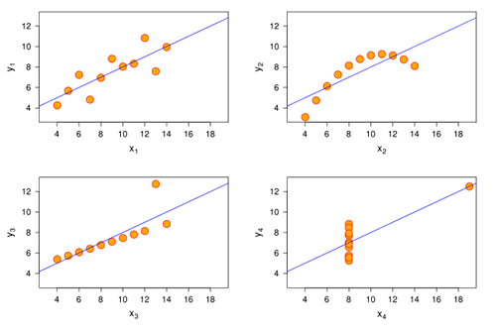
Quartet d’Ascombe
Ces 4 modèles possède la même régression linéaire
Trouver les erreurs

Slide 13
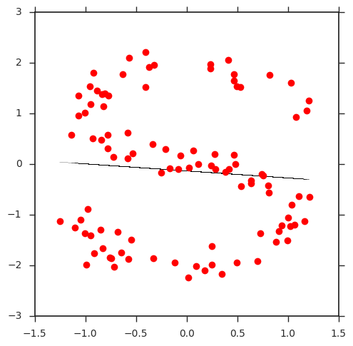
La régression n’est pas tous les temps linéaire
Dans cette exemple il est impossible de faire filer une droite

Slide 14
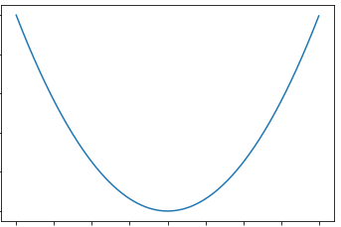
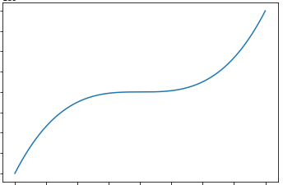
Les différents types de régression
Linéaire
f = ax + b
Moyenne est un cas particulier : f = mx
Second degré (binomiale)
f = ax² + bx + c
Troisième degré (trinomiale)
f = ax3 + bx² + cx + d

Slide 15
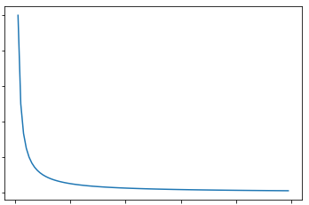
Les différents types de régression
Polynomiale
f = polynome
Exponentielle
f = exp(x)
Logarithmique
f = log(x)
Asymptotique
F = 1/x

Slide 16
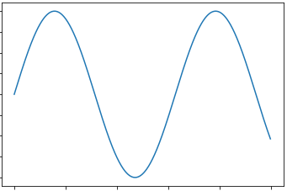
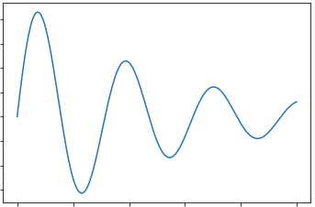
Les différents types de régression
Sinusoidale
f = a sin(x / b)
Sinusoidale amortie
f = a sin(x / b) exp(-x / c)

Slide 17
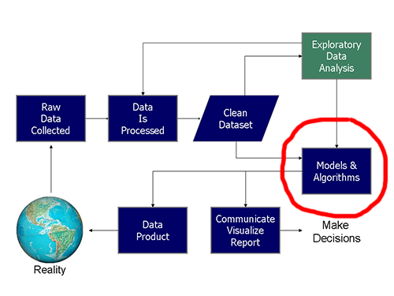
Machine Learning

Slide 18
Apprentissage
En machine learning, l'idée est que l'algorithme construise une "représentation interne" tout seul afin de pouvoir effectuer la tâche qui lui est demandée (prédiction, identification, etc)
L’être humain est quasiment incapable d’écrire l’algorithme
Pour cela, il va d'abord falloir lui entrer un jeu de données d'exemples afin qu'il puisse s'entraîner et s'améliorer, d'où le mot apprentissage
Ce jeu de données s'appelle le training set

Slide 19
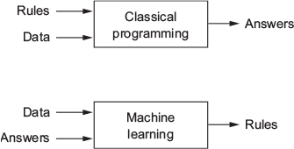
Machine Learning vs Programmation

Slide 20
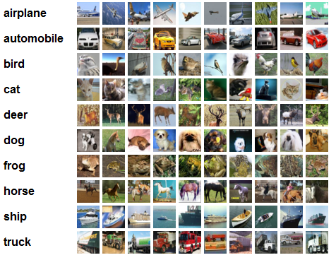
Exemple

Slide 21
Workflow

Slide 22
L'algorithme d'apprentissage
L'algorithme d'apprentissage constitue la méthode avec laquelle le modèle statistique va se paramétrer à partir des données d'exemple
Il existe de nombreux algorithmes différents !
On choisira un type d'algorithme particulier en fonction du type de tâche que l'on souhaite accomplir et du type de données dont on dispose

Slide 23
Exemples
Quelques exemples d'algorithmes de machine learning, dont vous avez peut-être déjà entendu parler :
La régression linéaire
K-nn
Les Support Vector Machine (SVM)
Les réseaux de neurones
Les random forests
etc.

Slide 24
Mesure de performance
Mesurer les performances fait partie intégrante du travail de modélisation. Il faut en général déterminer une mesure principale, souvent spécifique à la tâche à accomplir

Slide 25
Exemple
Imaginez que vous voulez créer un algorithme de détection de fraudes bancaires
Vous voulez mesurer à quel point votre programme est performant
Une manière de faire serait de mesurer la proportion totale de transaction détectées comme fraude
Cependant, on compte ici les transactions qui ne sont pas des fraudes et qui ont quand même été notées comme en étant (appelé "faux positifs")
Donc, avec ce genre de métriques, on est pas exigeant sur ce type d'erreur que produit notre algorithme
Il faut peut être, utiliser une autre métrique plus pertinente. Par exemple, la précision qui est la proportion de "vraies fraudes" détectées par rapport au total de transactions flagées comme fraudes

Slide 26
Autre exemple
Dans la détection de maladie comme la méningite le nombre de faux positif n’est pas très important
Alors que le nombre de faux négatif est potentiellement mortel

Slide 27
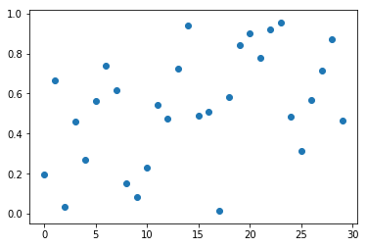

Problèmes non modélisables
Certains problèmes ne sont pas modélisables par une régression
Non rationnel : Pi, nombres premiers
Fortement dispersé : Random
Ici random.rand(30) et les 40000 premiers nombres premiers sur une grille 200 x 200

Slide 28
Considération sur les tailles
Les processeurs d’aujourd’hui en en 64 bits (x64)
Les GPU sont sur 128 bits
Les anciens processeurs sur 32 bits
Python existe en version 32 et 64 bits
Un processeur 32 bits ne peut adresser que 2^32 bits soit 4Gbit
Une adresse mémoire est souvent sur 1 octet ce qui donne 4Go de mémoire maximum, sachant que près de la moitié est pris par l’OS
Un processeur 64 bits sait adressé 8000 Pbit

Slide 29
Considération sur les tailles
En Python un flottant fait 32 bits
Sachant que la moitié des ressources est pris par l’OS et qu’une liste de valeur est amené à être dupliqué au moins une fois
Python 32 bits sait géré 10**8 flottants
Python 64 bits sait géré 10**18 flottants
Une image 28 * 28 * 16 niveaux de gris fait 3Ko
Python 32 bits sait géré 333 000 images
Python 64 bits sait géré 10**15 images
Une image 1024 * 768 en couleur RAW fait 3Mo
Python 32 bits sait géré 333 images
Python 64 bits sait géré 10**12 images
Une image 4K RAW fait 16Mo

Slide 30
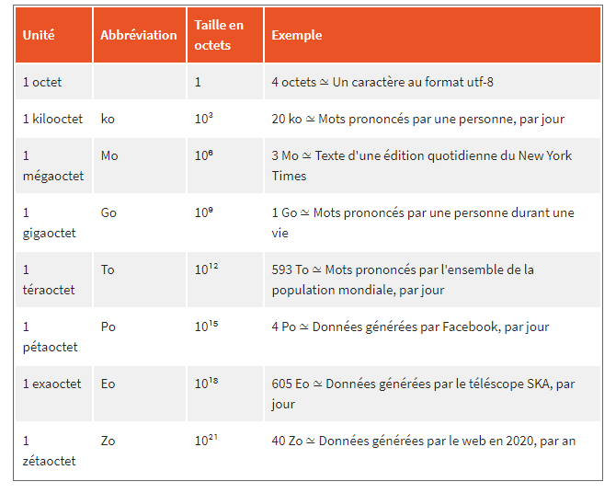
Pur rappel

Slide 31
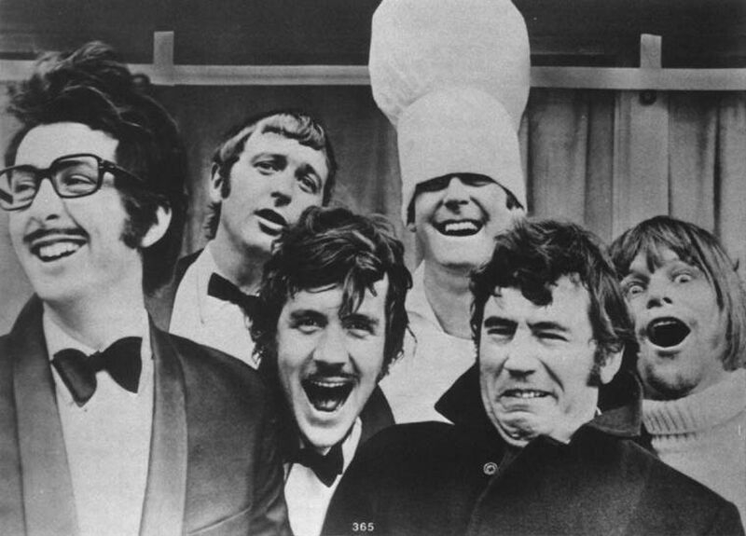
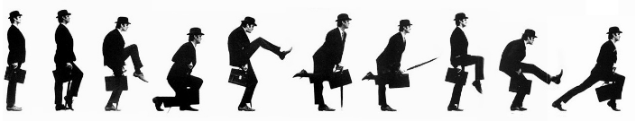
Python
Python est un langage de programmation objet et multiplateformes
Python est libre
Créé par Guido van Rossum
Hommage aux Monty Python
Python 3

Slide 32

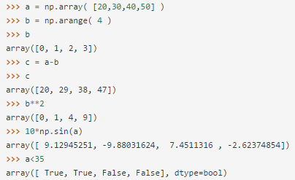
NumPy est un module scientifique de calcul qui peut :
Algèbre linéaire
import numpy as np
Travail sur des np.array
PIP install numpy

Slide 33
Pandas
Python Data Analysis Library
Module Python
Disponible dans Anaconda
Pip install pandas
import pandas as pd

Slide 34
Import de données
Pandas possède une librairie très puissante pour importer des données depuis n’importe quelle source
Puis les convertis en DataFrame
CSV
house_data = pd.read_csv('house.csv')
plt.plot(house_data['surface'], house_data['loyer'], 'ro', markersize=4)
plt.show()

Slide 35
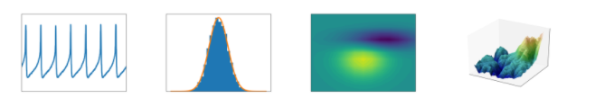
MatPlotLib
Package graphique 2D
Module Python
Disponible dans Anaconda
Pip install matplotlib
import matplotlib.pyplot as plt

Slide 36
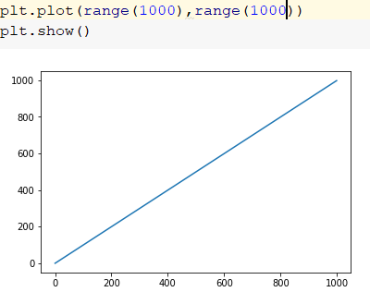

Slide 37
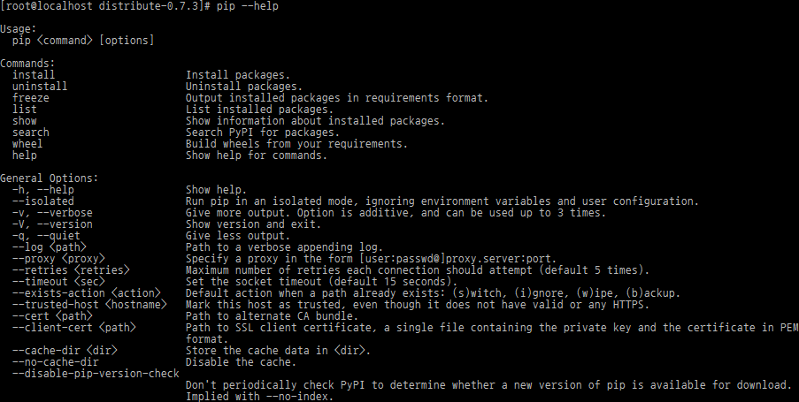
PIP
Gestionnaire de package Python
PIP Install Package
Dépôt de package
Python Package Index PyPI
Utilisation
PIP install packageName
PIP uninstall packageName
PIP install –r requirement.txt

